Slide 1
Actividad: Entrevista entre pares
2024

Slide 2
Introducción
Buen día, mi nombre es Suri, soy censista del Instituto Nacional de Estadísticas…
A continuación, realizaremos una actividad de roles, la cual te permitirá simular que eres censista y/o informante. Aplicaremos el cuestionario censal a través del Censo en línea.

Slide 3
Contenidos
01.
Entrevista entre pares

Slide 4
Antes de empezar...
Si tienes DMC u otro dispositivo electrónico, debes seguir las instrucciones de la "Entrevista entre pares".
En el caso que no tengas DMC u otro dispositivo, haremos la actividad en pantalla.
Ahora vamos a la realización de la "Entrevista entre pares".

Slide 5
01.
Entrevista entre pares

Slide 6
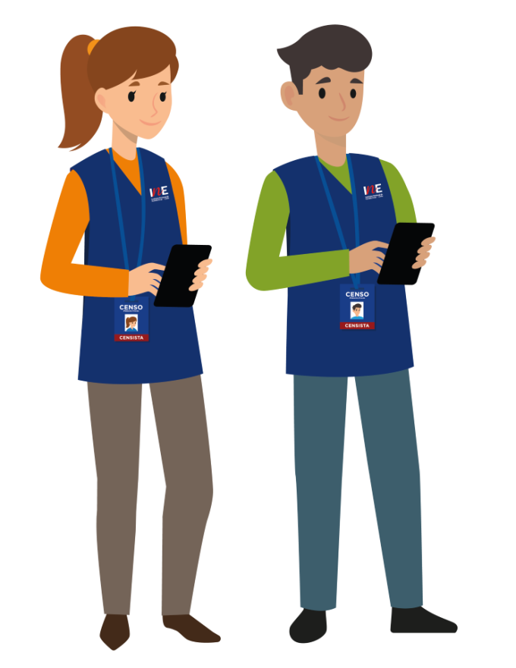
Instrucciones entrevista entre pares
Para fines del ejercicio, cada persona participante deberá ser censista e informante, ya que esta actividad busca simular una entrevista censal.
Se deben unir en duplas, eligiendo entre ustedes quién será censista y quién informante. Las respuestas entregadas pueden ser de acuerdo con la información personal u otra.

Slide 7
Instrucciones entrevista entre pares
03.
Entrevista entre pares
Una vez elegido el rol, la o el censista comenzará a presentarse y entrevistar a su compañero o compañera de dupla.
Las preguntas deben ser leídas tal como están escritas en el cuestionario, de modo que las respuestas no estén influenciadas por la o el censista.
Una vez terminado el cuestionario deberán cambiar de rol.

Slide 8
Recomendaciones para una buena entrevista
Preséntate de la siguiente manera:
“Buenos días/tardes, mi nombre es _____________, soy censista del Instituto Nacional de Estadísticas y estoy colaborando en el Censo de Población y Vivienda 2024. ¿Usted es mayor de 18 años, para responder algunas preguntas?”.

Slide 9
Recomendaciones para una buena entrevista
05.
Entrevista entre pares
Explicite las reglas: antes de iniciar preocúpese de
explicar en qué consiste la entrevista, planteando la forma de responder y los distintos roles durante la conversación.
Vuelva a leer las preguntas y alternativas cuando sea necesario: en primera instancia, evite las explicaciones o aclaraciones excesivas de las preguntas.

Slide 10
Recomendaciones para una buena entrevista
06.
Entrevista entre pares
Lea las instrucciones o ejemplos sugeridos en
las preguntas en caso de dudas: frente a dudas por la ambigüedad o el significado de alguna palabra, término o concepto, debe leer las instrucciones o definiciones entregadas en la misma pregunta.
Respete las pausas y silencios en la entrevista: algunas preguntas del cuestionario censal pueden ser sensibles para las personas.

Slide 11
Recomendaciones para una buena entrevista
07.
Entrevista entre pares
Sea amable y cordial en todo momento:
mantenga una actitud de escucha activa y respeto, sin juzgar las respuestas o a la persona.
Despídase dando las gracias.
Muchas gracias por su tiempo y por contribuir con sus respuestas al Censo 2024.
Que tenga un muy buen día/tarde.

Slide 12
Elementos a considerar
Materiales
DMC cargada y con carga de datos .
Acceso a señal de internet.
Acceso a página de Censo en Línea.
Duración
90 minutos

Slide 13
Elementos a considerar
Ingresar a:
https://gestion-cpv-capacitacion.ine.gob.cl/cuestionario-colectivas.html

Slide 14
Elementos a considerar
Ingresar código:
Es un código alfa-numérico de 10 caracteres que se entregará por persona.
Acceso_Censoenlínea_Cap_Cod5.xlsx
Ingresar código capcha:
Registrar el código capcha y/o refrescar de ser necesario.
Ingresar correo y contraseña:
Es un correo tipo y una contraseña estándar para realizar esta actividad.

Slide 15
¿Alguna pregunta o comentario?

Slide 16
¡Muchas gracias!

